Slide 1
Business Process Engineering
Kvalita
Cena
Čas

Slide 2
Business Process Engineering
Organizace
Technologie
Procesy

Slide 3
Definice Reinženýringu
Zásadní změna myšlení
& radikální změna jádra “bussines” procesů
za účelem
dramatického zvýšení měřitelných veličin, jako je kvalita, cena a doba trvání.

Slide 4
Co není reinženýring?
Paving the cow paths. (Automatické používání známých řešení)
Downsizing: Dělat méně s menšími náklady. Dělat pomaleji s menšími náklady.
BPR vyžaduje zásadní inovaci jádra procesů: Zavedení nových produktů, radikální změna výrobních procesů, která dokáže vylepšit čas, kvalitu, náklady...

Slide 5
Co je reinženýring ...
Extrémní pohled
Zapomenout na vše a začít znovu od nuly.
Změnit vše ve vaší organizaci.

Slide 6
Definice “bussiness” procesu
Proces je strukturovaná a měřitelná posloupnost aktivit zavedená proto, aby byl vytvořen nový produkt pro konkrétního zákazníka, či konkrétní trh.
    -- Thomas Davenport
Charakteristiky:
  Posloupnost aktivit v čase a prostoru
  Začátek a konec
  Jasně definované vstupy a výstupy
  Orientované na zákazníka
  Ví se, jak funguje
  Má vlastníka
  Měřitelné charakteristiky

Slide 7
Procesy často spojují mnoho oblastí
Zákazník
Dodavatel

Slide 8
Ford Accounts Payable Process*
Purchasing
Vendor
Purchase order
Receiving
Goods
Copy of
purchase
order
Receiving
document
Accounts
Payable
Invoice
Payment
*Source: Adapted from Hammer and Champy, 1993

Slide 9
Ford Procurement Process
Purchasing
Vendor
Purchase order
Receiving
Goods
Purchase
order
Goods
received
Accounts
Payable
Data base
Payment

Slide 10
Ford Accounts Payable
Dříve
Více než 500 úředníků zařizovalo objednávky, platky a předávání dokumentů.
Bylo to pomalé a těžkopádné.
Chyby byly časté.
Nyní
Počet úředníků klesl o 75%.
Dokumenty uložené v elektronické podobě
Počet chyb se výrazně zmenšil

Slide 11
Reinženýring
Která fronta je nejkratší a nejrychlejší?

Slide 12
Reinženýring

Slide 13
Formální definice konečného automatu
Formálně je konečný automat definován jako uspořádaná pětice , kde:
S je konečná množina stavů (např. {Ano,Ne})
Σ je konečná množina vstupních symbolů, nazývaná abeceda (např. { 0,1,2,3,4,5,6,7,8,9}).
σ je tzv. přechodová funkce (též přechodová tabulka), popisující pravidla přechodů mezi stavy. Může má podobu S × Σ → S.
s je počáteční stav, s je prvek S.
A je množina přijímajících stavů, A je podmnožina S.

Slide 14
Popis automatu tabulkou
 | 0 | 1 | 2 | 3 | 4 | 5 | 6 | 7 | 8 | 9
0 | 0 | 1 | 2 | 0 | 1 | 2 | 0 | 1 | 2 | 0
1 | 1 | 2 | 0 | 1 | 2 | 0 | 1 | 2 | 0 | 1
2 | 2 | 0 | 1 | 2 | 0 | 1 | 2 | 0 | 1 | 2

Slide 15
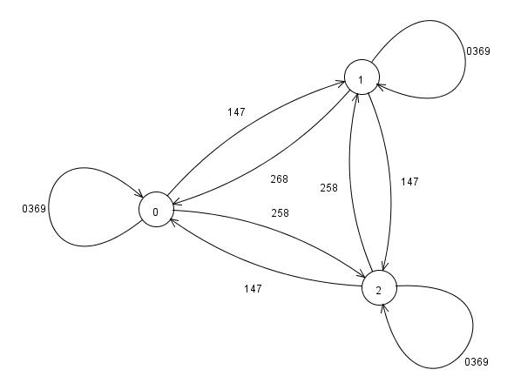
Popis grafem

